Slide 1
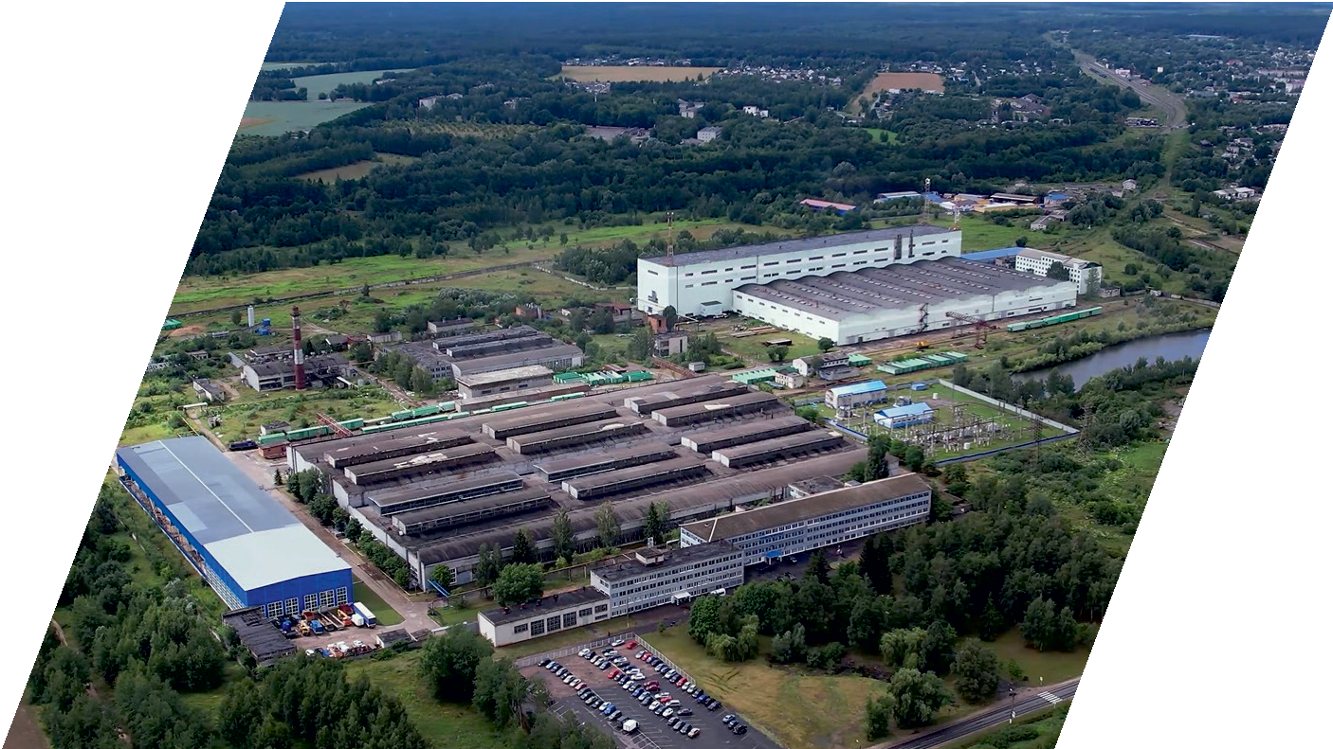

О предприятии
Производство грузовых
железнодорожных вагонов
и комплектующих
ЗДЕСЬ РОЖДАЮТСЯ ВАГОНЫ
Брянская область
г. Новозыбков
Рошаля, д. 72

Slide 2

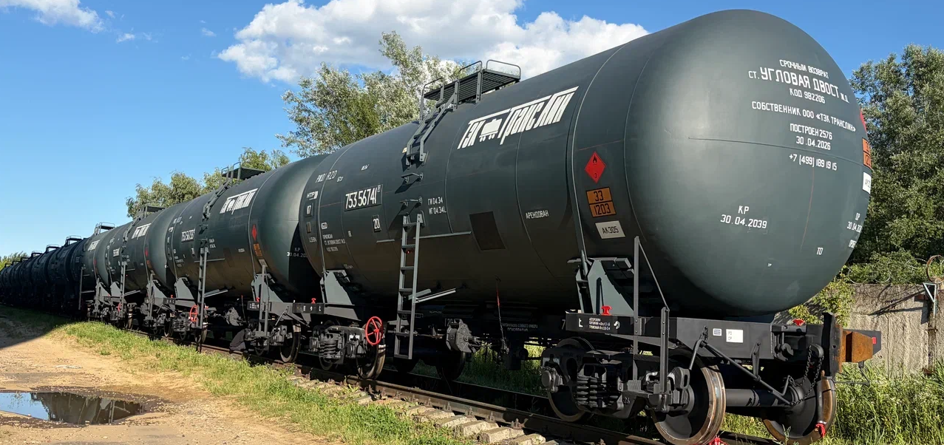
О ПРЕДПРИЯТИИ
НовоТехРейл - завод по производству железнодорожных грузовых вагонов, чистовых осей, колесных пар, тележек и запасных частей, расположенный в Брянской области.
Производственная площадь - 300 тыс. кв.м
Годовые
производственные
мощности
40 000
2 000
20 000
4 000
Чистовых осей
Грузовых вагонов
Колесных пар
Тележек грузовых вагонов
Текущая продуктовая линейка
Крытые вагоны модели 11-6759
Полувагоны модели 12-6760
Вагоны-цистерны для СУГ модели 15-6758
Вагоны-цистерны для перевозки нефтепродуктов модели 15-3217 и 15-3217-01
Сосуды различных типов
Контейнеры универсальные
Оси РУ1Ш-ОС-В-2
Колёсные пары 957-Г-230,5
Двухосные тележки модели 18-6782
Пятник 6Ш
Триангели 2-1
Упор передний усиленный
Упоры автосцепных устройств
Балочки центрирующие
ООО «НТР» | Новотехрейл | О предприятии

Slide 3
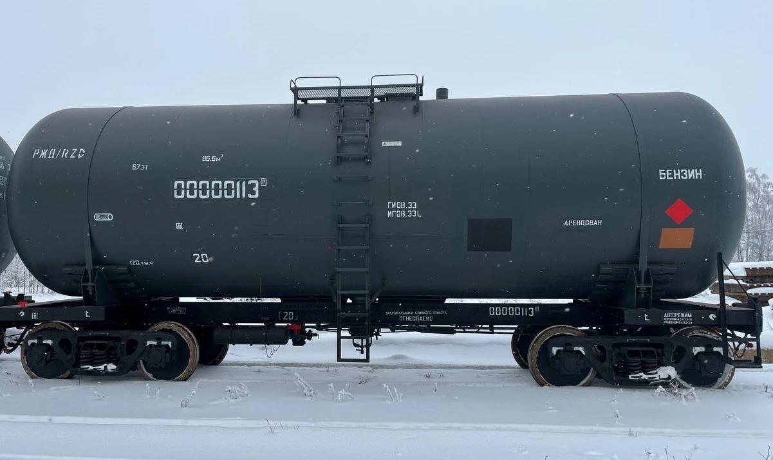
ВАГОН-ЦИСТЕРНА ДЛЯ ПЕРЕВОЗКИ НЕФТЕПРОДУКТОВ
Модель
15-3217
67,3 т
86,6 м³
0,15 МПа
грузоподъемность
объем котла
рабочее давление
Вагоны-цистерны моделей 15-3217 и 15-3217-01 предназначена для транспортировки нефтепродуктов по железным дорогам колеи 1520 мм.
Конструкционная скорость: 120 км/ч. Модель тележки: 18-6782.
Код СМГС: L1,5BN
Вагон пригоден для эксплуатации без ограничений по всей сети железных дорог колеи 1520 мм
Особенности конструкции вагона мод. 15-3217-01:
В вагоне мод. 15-3217-01 при изготовлении применяется тележка, оборудованная комплектом износостойких элементов и фрикционных клиньев по проекту 1699.00.000 по ТУ 32 ЦВ 052-2018, что позволяет достичь увеличенных межремонтных интервалов
ООО «НТР» | Новотехрейл | Вагон-цистерна 15-3217

Slide 4
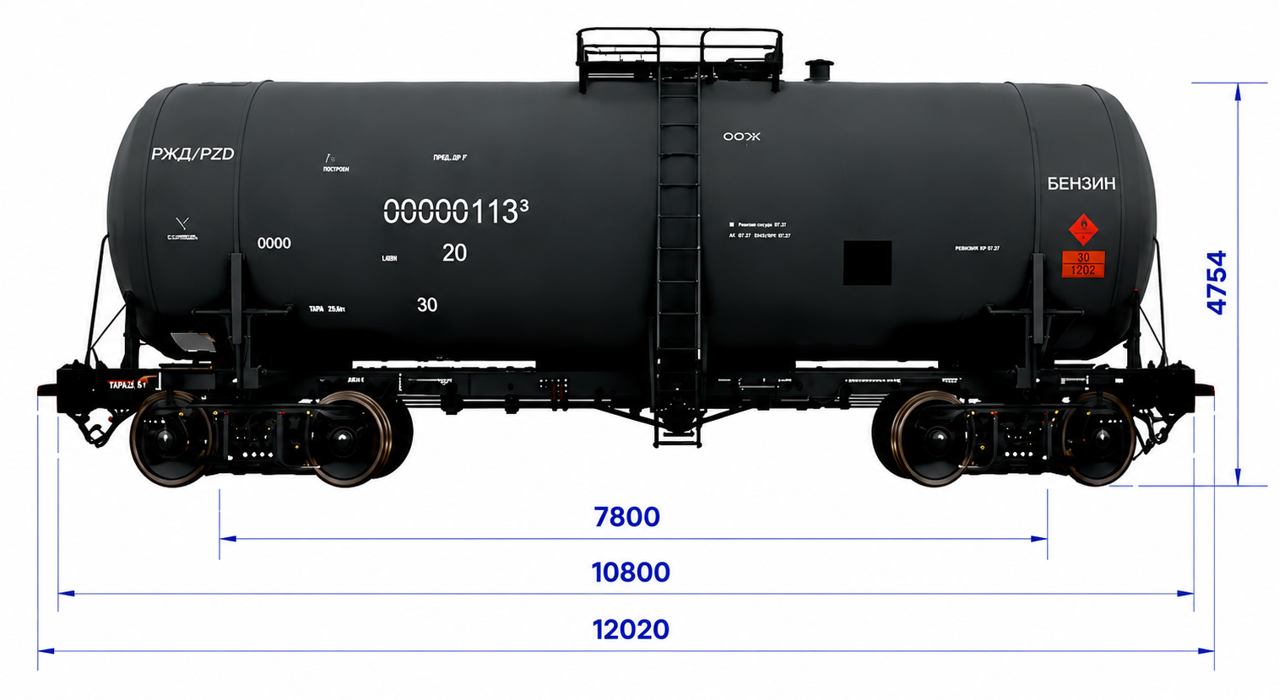
ТЕХНИЧЕСКИЕ ХАРАКТЕРИСТИКИ
Параметр | Значение
Грузоподъемность, т | 67,3
Масса тары (мин./макс.), т | 25,5 / 26,7
Объем котла полный, м³ | 86,6
Диаметр котла внутренний, мм | 3 200
База вагона, мм | 7 800
Длина по осям автосцепок, мм | 12 020
Длина по концевым балкам, мм | 10 800
Ширина максимальная, мм | 3 277
Высота максимальная, мм | 3 776
Высота оси автосцепки, мм | 1 040-1 080
Макс. плотность груза, т/м³ | 0,971
Макс. нагрузка на колесную пару, кН | 230,5 (23,5 тс)
СРОК СЛУЖБЫ И РЕМОНТЫ
Давление рабочее, МПа | 0,15
Давление расчетное, МПа | 0,38
Давление испытательное, МПа | 0,53
Давление настройки клапана, МПа | 0,15
Настройка впускного клапана, МПа | 0,0125
Калибровочный тип котла | 117
Номинальная длина котла, мм | 11 400
Количество осей, шт. | 4
Назначенный срок службы: 32 года
Капитальный ремонт:
• После постройки: 13 лет
• После капитального ремонта: 12 лет
Деповской ремонт (комбинированный критерий):
• Первый после постройки: 350 тыс.км (4 года) — мод. 15-3217-01
• После деповского: 350 тыс.км (4 года) — мод. 15-3217-01
• После капитального: 160 тыс.км (3 года)
ООО «НТР» | Новотехрейл | Вагон-цистерна 15-3217

Slide 5
ПЕРЕЧЕНЬ РАЗРЕШЕННЫХ К ПЕРЕВОЗКЕ ГРУЗОВ
Наименование груза | Наименование груза | Наименование груза
Автол | Масло автомобильное | Масло трансформаторное
Алкилбензин (алкилат) | Масло веретенное | Масло турбинное
Бензин авиационный | Масла и смазки минеральные (нефтяные) | Масла минеральные, темные, не поименованные
Бензин для промышленных целей | Масло минеральное нефтяное АГМ-10 | Масло моторное
Бензин | Масло ойтисиковое | Масло нефтяное
Бензин моторный (автомобильный) неэтилированный | Масло для паровых машин | Остатки нефтяные типа К-1
Бензин растворитель для лакокрасочной промышленности | Масло для швейных машин | Парафины нефтяные жидкие
Бензин сланцевый | Масла индустриальные и моторные (МИО, ММО) | Петролатум
Бензин стабильный газовый (газолин) | Масло авиационное | Топливо дизельное
Углеводороды жидкие Н.У.К. | Масло автотракторное | Топливо дизельное с температурой вспышки выше 61°C
Газойль | Масло вазелиновое техническое | Топливо дизельное с температурой вспышки ниже 61°C
Конденсат газовый (конденсат из природного газа) | Масло гидравлическое | Топливо дизельное отработанное
Диспергент нефти ОМ-6 | Масло дизельное | Топливо дизельное, не поименованное в алфавите
Дистиллят вакуумный | Масло индустриальное машинное | Топливо для мартеновских печей
Дистилляты газового конденсата | Масло компрессорное | Топливо для реактивных двигателей
Дистилляты масел смазочных | Масло конденсаторное | Топливо маловязкое судовое
Керосин осветительный | Масло осевое | Топливо нефтяное
Керосин тракторный | Масло трансформаторное | Топливо моторное
Керосин-растворитель | Масло турбинное | Топливо Т-1, ТС-1, Т-2
Крепители стержневые КО, УСК-1 | Масло нефтяное | Бензин растворитель Галоша, Уайт-спирит
Лигроин | Церезин петролатумный неочищенный | Эфир метилтретбутиловый (МТБЭ)
Мазут топочный | Фракция гексан-гептановая
Мазут нефтяной, не поименованный в алфавите | Фракция гексановая
Мазут смазочный | Фракция керосино-газойлевая
ООО «НТР» | Новотехрейл | Вагон-цистерна 15-3217

Slide 6
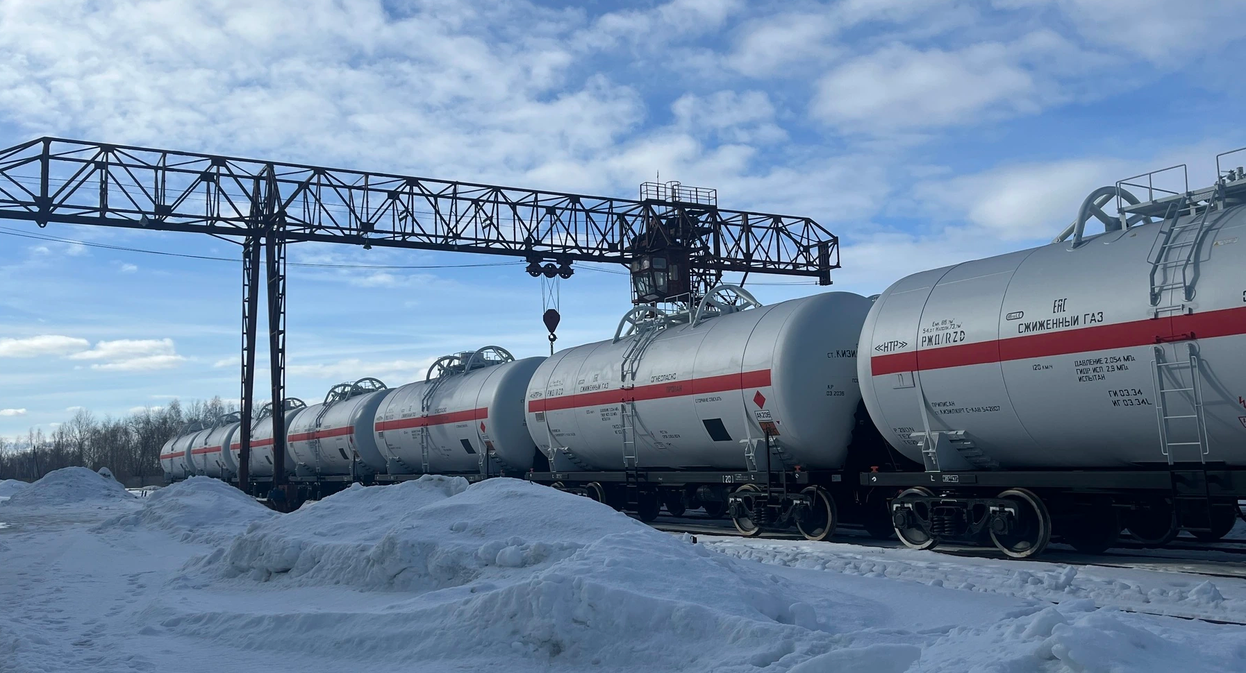
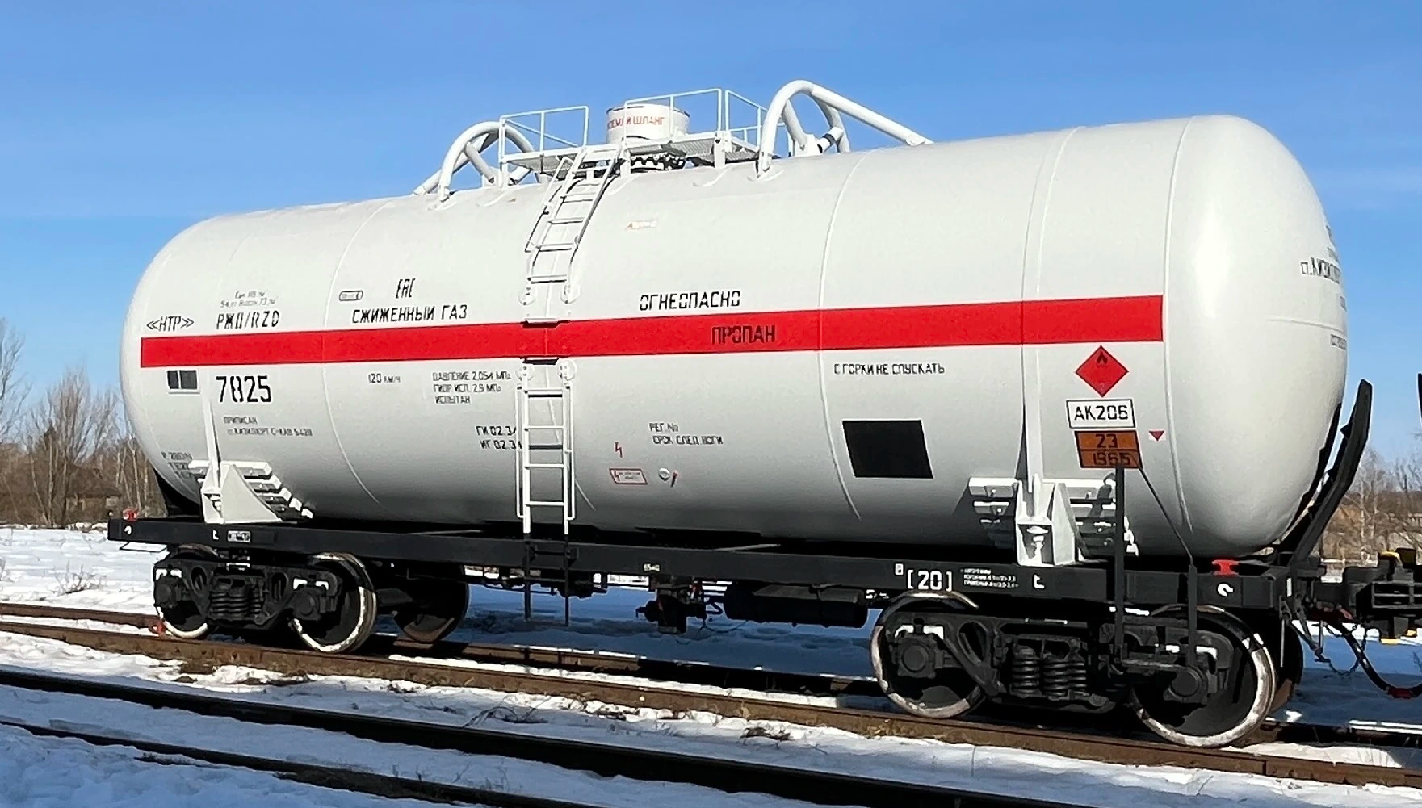
ВАГОН-ЦИСТЕРНА ДЛЯ ПЕРЕВОЗКИ СЖИЖЕННЫХ УГЛЕВОДОРОДНЫХ ГАЗОВ
Модель
15-6758
86,7 м³
54 т
2,054 МПа
объем котла
грузоподъемность
рабочее давление
Вагон-цистерна модели 15-6758 предназначена для перевозки сжиженных углеводородных газов по железным дорогам колеи 1520 мм без ограничений.
Конструкционная скорость: 120 км/ч. Модель тележки: 18-6782.
Климатическое исполнение: УХЛ1
Диапазон температур эксплуатации: от минус 60 до плюс 50°C
ООО «НТР» | Новотехрейл | Вагон-цистерна 15-6758

Slide 7
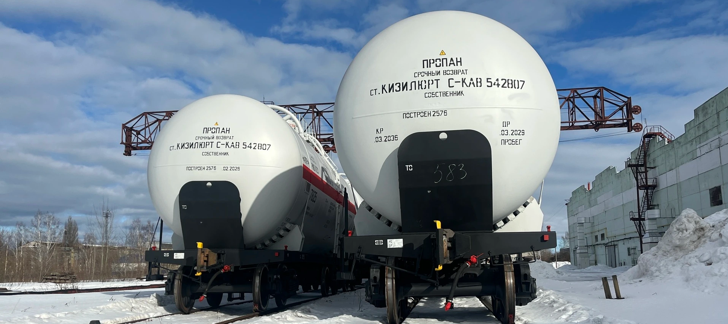
ТЕХНИЧЕСКИЕ ХАРАКТЕРИСТИКИ
Параметр | Значение
Грузоподъемность, т | 54
Масса тары (мин./макс.), т | 35,8 / 38,0
Объем котла полный, м³ | 86,7
Объем котла полезный, м³ | 73,7
Диаметр котла внутренний, мм | 3 200
База вагона, мм | 7 800
Длина по осям автосцепок, мм | 12 020
Длина по концевым балкам, мм | 10 800
Ширина максимальная, мм | 3 306
Высота максимальная, мм | 5 186
Высота оси автосцепки, мм | 1 040-1 080
Макс. выступание котла, мм | не более 350
СРОК СЛУЖБЫ И РЕМОНТЫ
Давление рабочее, МПа | 2,054
Давление расчетное, МПа | 2,239
Давление пробное, МПа | 2,9
Давление настройки клапана, МПа | 2,182
Начало открытия клапана, МПа | 2,247±0,065
Полное открытие клапана, МПа | 2,5
Закрытие клапана, МПа | 2,073
Макс. нагрузка на колесную пару, кН | 230,5 (23,5 тс)
Количество осей, шт. | 4
Назначенный срок службы: 40 лет
Капитальный ремонт: каждые 10 лет
Деповской ремонт (комбинированный критерий):
• Первый после постройки: 210 тыс.км (3 года)
• После деповского ремонта: 110 тыс.км (3 года)
• Первый после капитального: 160 тыс.км (3 года)
ООО «НТР» | Новотехрейл | Вагон-цистерна 15-6758

Slide 8
ПЕРЕЧЕНЬ РАЗРЕШЕННЫХ К ПЕРЕВОЗКЕ ГРУЗОВ
Код груза | Наименование груза |  | Код груза | Наименование груза
711092 | Гексен-1 |  | 711552 | Фракция бутилендивиниловая
488373 | Пропеллент УФ-1 |  | 226163 | Фракция бутан-бутиленовая
226017 | Бензин нестабильный газовый |  | 215173 | Фракция гексановая
711389 | Псевдобутилен |  | 711232 | Изопрен (2-метилбутадиен-1,3) ингибированный
711073 | Бутилен (бутен-1) |  | 226290 | Фракция широкая легких углеводородов (ШФЛУ)
226074 | Газы углеводородные сжиженные, не поименованные в алфавите |  | 711209 | Изобутилен (1-метилпропен)
226271 | Фракция пропан-пропиленовая |  | 711321 | Пентан
488123 | Бутадиен ингибированный |  | 711336 | Пиперилен
711374 | Пропилен (пропен) |  | 226178 | Фракция бутилен-амиленовая
215188 | Фракция изопентановая |  | 226182 | Фракция бутилен-бутадиеновая
226197 | Фракция бутилен-изобутиленовая |  | 226267 | Фракция пропан-бутановая
711228 | Изопентан ингибированный |  | 226040 | Бутан или бутана смеси
226093 | Изобутан или изобутана смеси |  | 711105 | Гептан
226229 | Фракция изобутиленовая |  | 226125 | Пропан
226201 | Фракция бутиленовая |  | 226144 | Рефлюксы
215169 | Фракция гексан-гептановая |  | 226214 | Фракция изоамиленовая
215205 | Фракция пентановая
ООО «НТР» | Новотехрейл | Вагон-цистерна 15-6758

Slide 9
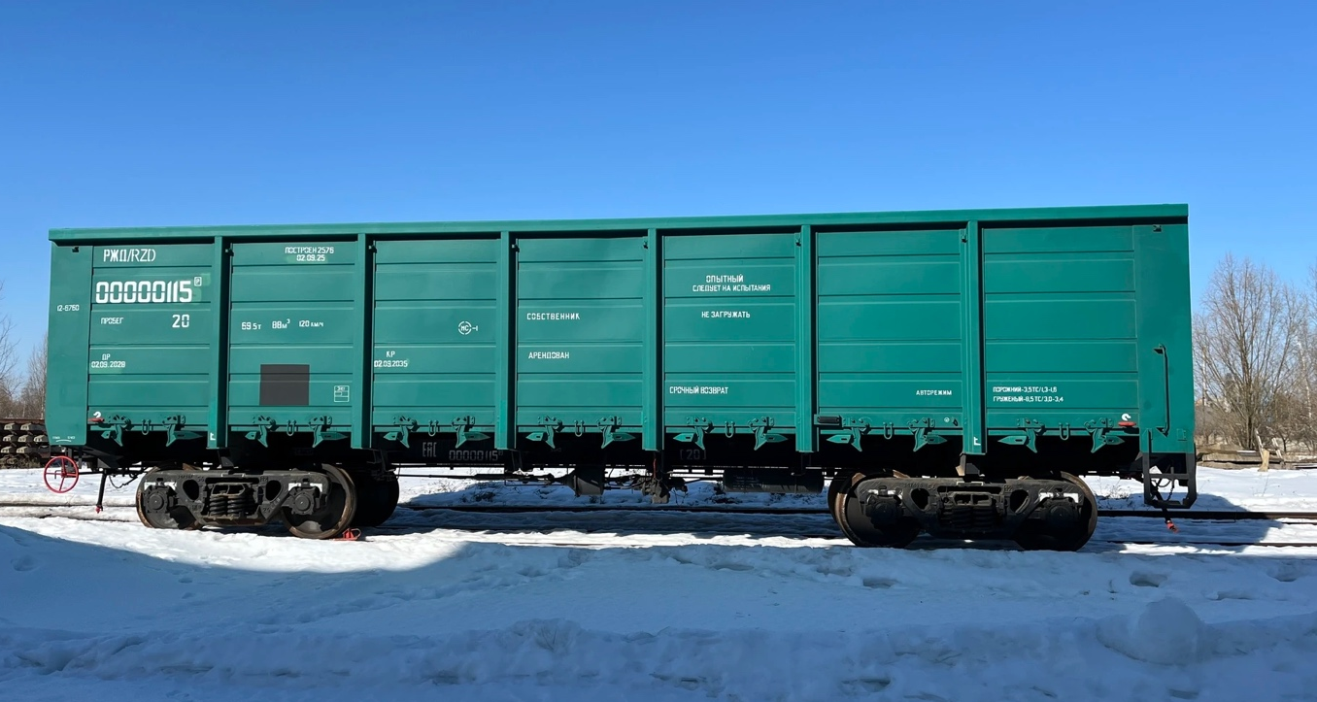
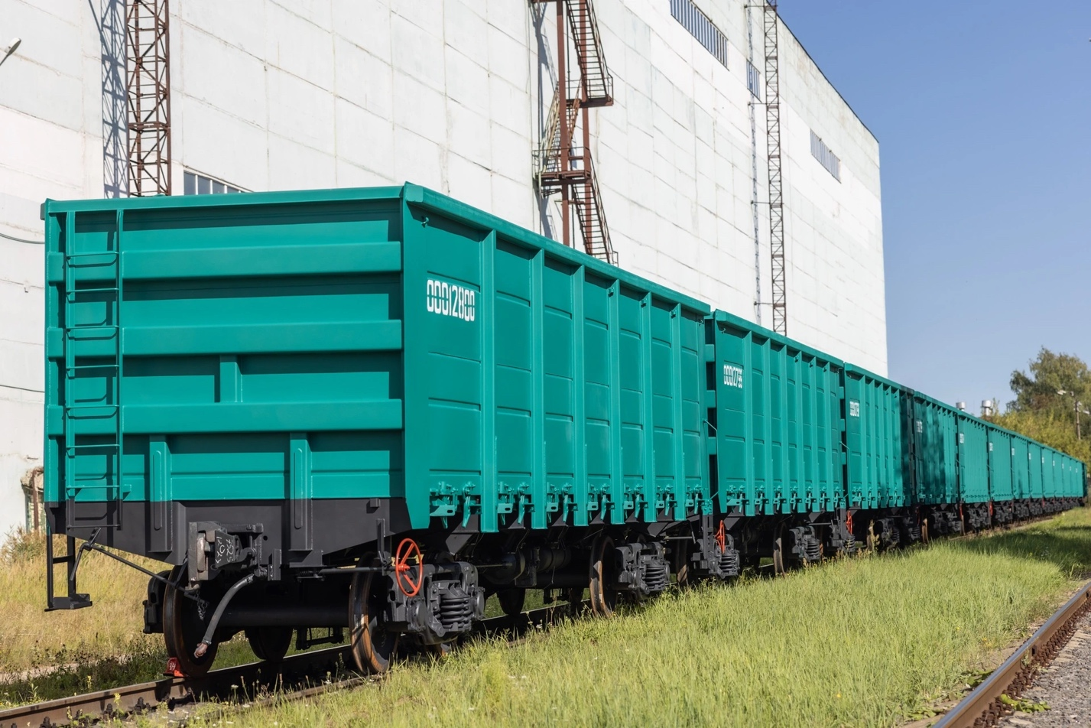
УНИВЕРСАЛЬНЫЙ ПОЛУВАГОН
Модель
12-6760
88 м³
69,5 т
120 км/ч
объём кузова
грузоподъёмность
конструкционная скорость
Полувагон модели 12-6760 предназначен для открытых перевозок сыпучих, навалочных, штабельных и других грузов. Обеспечивает быструю и эффективную выгрузку.
Ключевые преимущества: универсальность, надёжность, эффективность, доступность. Климатическая устойчивость: от минус 60°C до плюс 50°C.
ООО «НТР» | Новотехрейл | Полувагон 12-6760

Slide 10
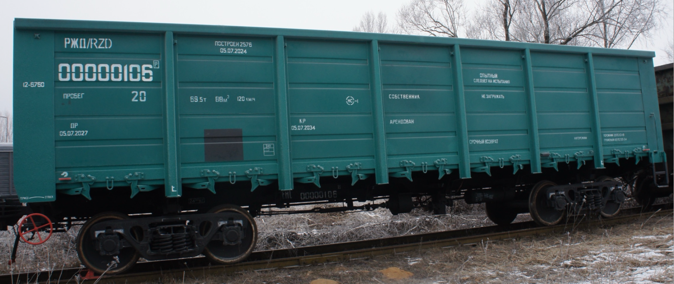
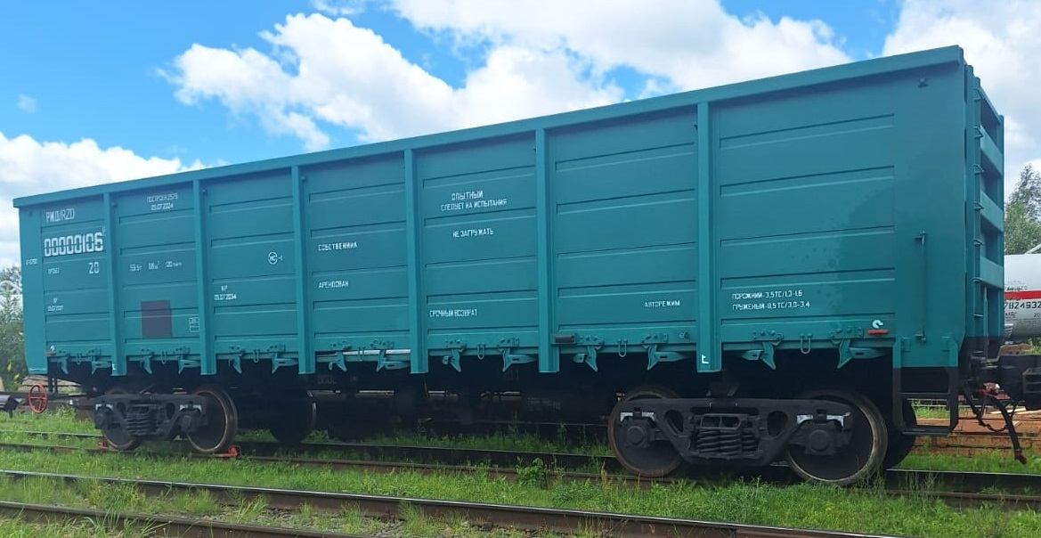
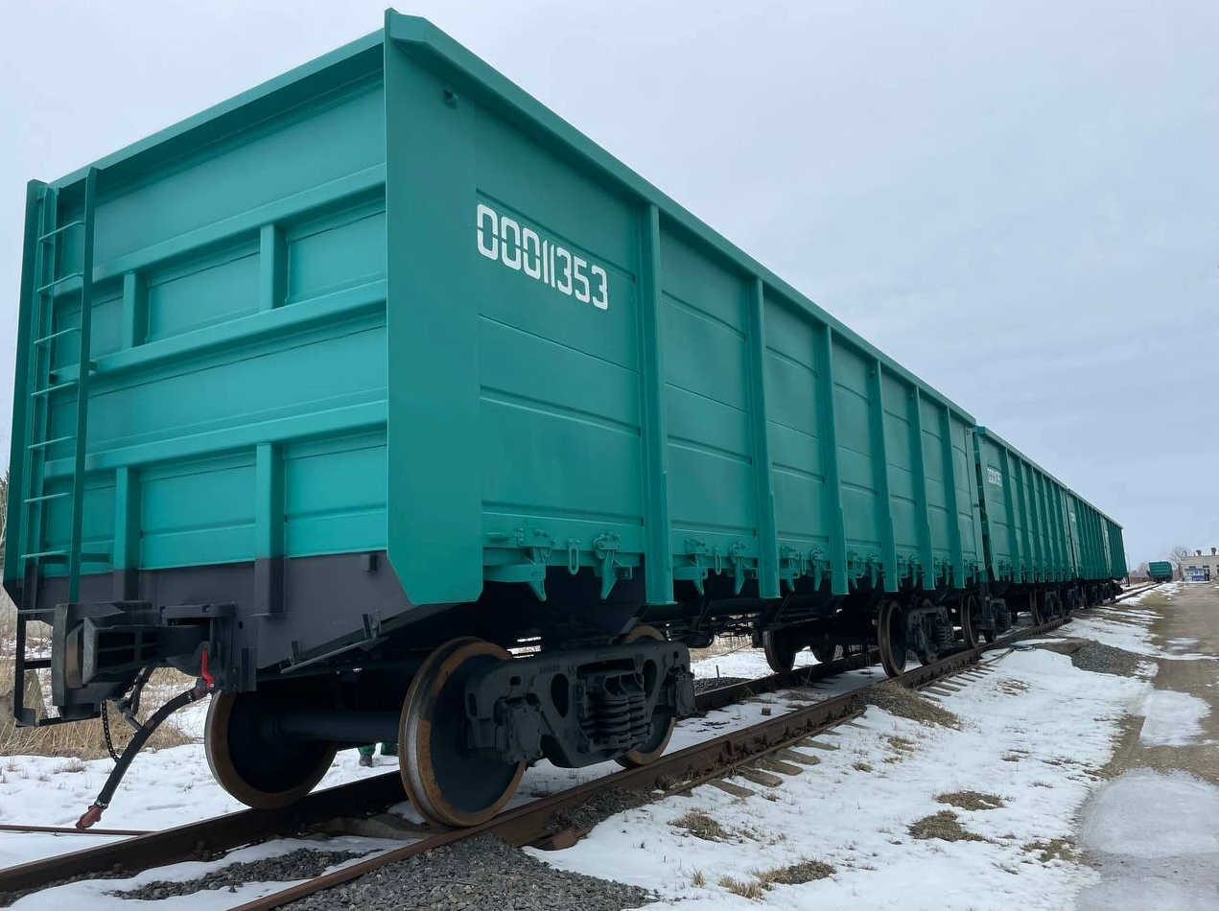
ТЕХНИЧЕСКИЕ ХАРАКТЕРИСТИКИ
Параметр | Значение
Грузоподъёмность, т | 69,5
Масса тары, т | 23,5
Объём кузова, м³ | 88
Длина по осям автосцепок, мм | 13 920
База вагона, мм | 8 650
Ширина кузова, мм | 2 923
Высота кузова, мм | 2 347
Макс. высота вагона, мм | 3 776
Габарит по ГОСТ 9238-2013 | 1-ВМ
Конструкционная скорость, км/ч | 120
Модель тележки | 18-6782
Количество разгрузочных люков, шт. | 14
СРОК СЛУЖБЫ И РЕМОНТЫ
Назначенный срок службы: 22 года
Капитальный ремонт: каждые 11 лет
Деповской ремонт (комбинированный критерий):
• Первый после постройки: 210 тыс.км (3 года)
• После деповского ремонта: 160 тыс.км (3 года)
• Первый после капитального: 160 тыс.км (3 года)
ООО «НТР» | Новотехрейл | Полувагон 12-6760

Slide 11
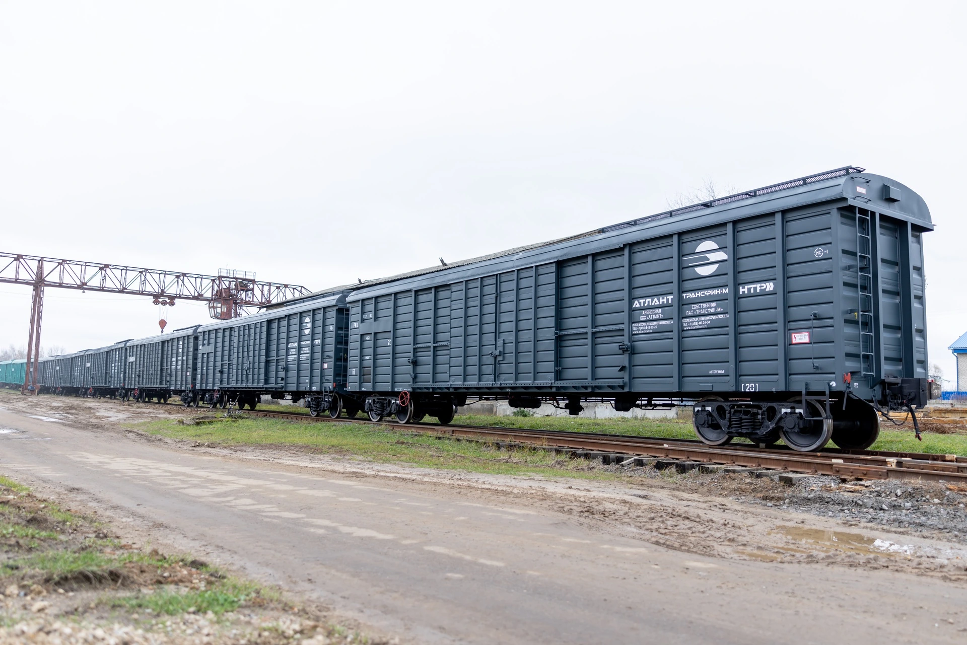
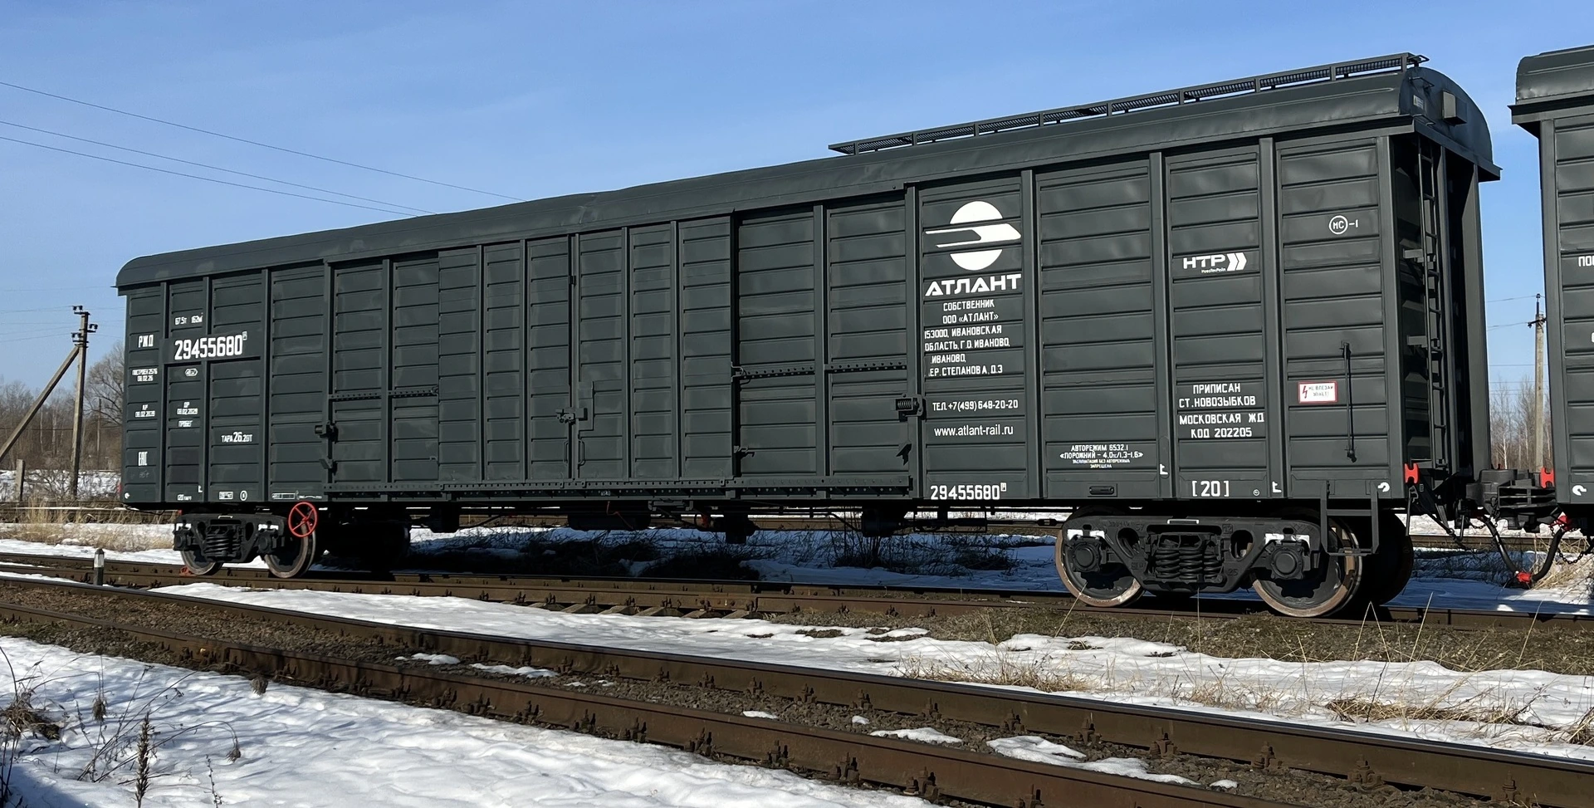
УНИВЕРСАЛЬНЫЙ КРЫТЫЙ ВАГОН
Модель
11-6759
67,5 т
162 м³
120 км/ч
грузоподъёмность
объём кузова
конструкционная
скорость
Универсальный крытый вагон модели 11-6759 предназначен для перевозки штучных, тарно-штучных, пакетированных и других грузов, требующих защиты от атмосферных воздействий, по сети железных дорог колеи 1520 мм
Конструкционная скорость: 120 км/ч. Модель тележки: 18-6782. Климатическое исполнение: УХЛ1
Диапазон температур эксплуатации: от -60 до +50°С
ООО «НТР» | Новотехрейл | Крытый вагон 11-6759

Slide 12
ТЕХНИЧЕСКИЕ ХАРАКТЕРИСТИКИ
ТЕХНИЧЕСКИЕ ХАРАКТЕРИСТИКИ
Параметр | Значение
Модель | 11-6759
Грузоподъёмность, т | 67,5
Масса тары минимальная, т | 26,2
Макс. статическая осевая нагрузка, кН (тс) | 230,5 (23,5)
Номинальный объём кузова, м³ | 162
Номинальные размеры кузова внутри, мм (Д×Ш×В) | 17 690 × 2 780 × 2 821
Высота по верхней точке крыши, мм | 3 408
Площадь пола, м² | 49,3
Двери раздвижные, шт. | 2
Размеры дверного проёма (ш×в), мм | 3 910 × 2 710
База вагона, мм | 13 810
Ширина максимальная, мм | 3 260
Длина по осям сцепления, мм | 18 940
Длина рамы по концевым балкам, мм | 17 770
Высота от уровня головки рельсов, мм | 4 690
Габарит по ГОСТ 9238-2013 | 1-ВМ
Конструкционная скорость, км/ч | 120
Тележка | тип 2 по ГОСТ 9246 Мод. 18-6782
СРОК СЛУЖБЫ И РЕМОНТЫ
Назначенный срок службы: 32 года
Капитальный ремонт:
• после постройки: через 13 лет
• после капитального ремонта: через 12 лет
Деповской ремонт (комбинированный критерий):
• первый после постройки: 210 тыс.км (3 года)
• после деповского: 110 тыс.км (3 года)
• первый после КР: 160 тыс.км (3 года)
ООО «НТР» | Новотехрейл | Крытый вагон 11-6759

Slide 13
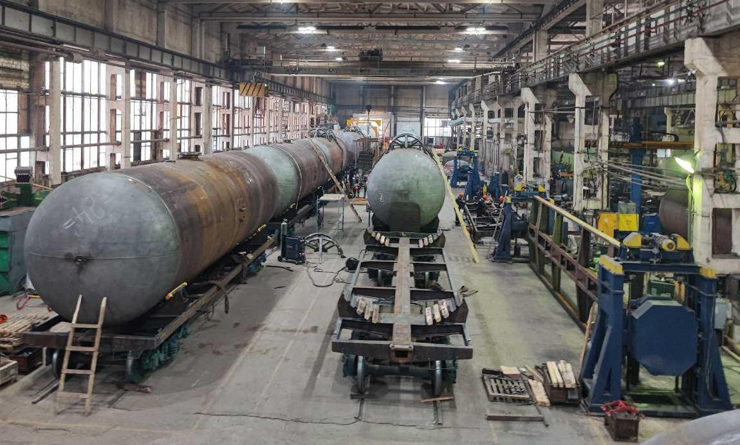
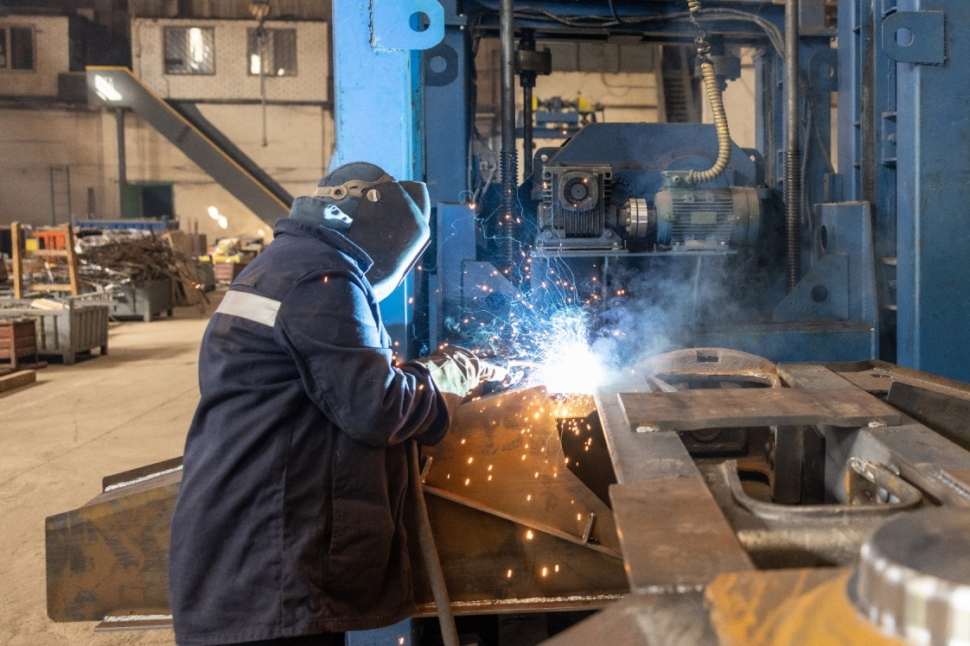
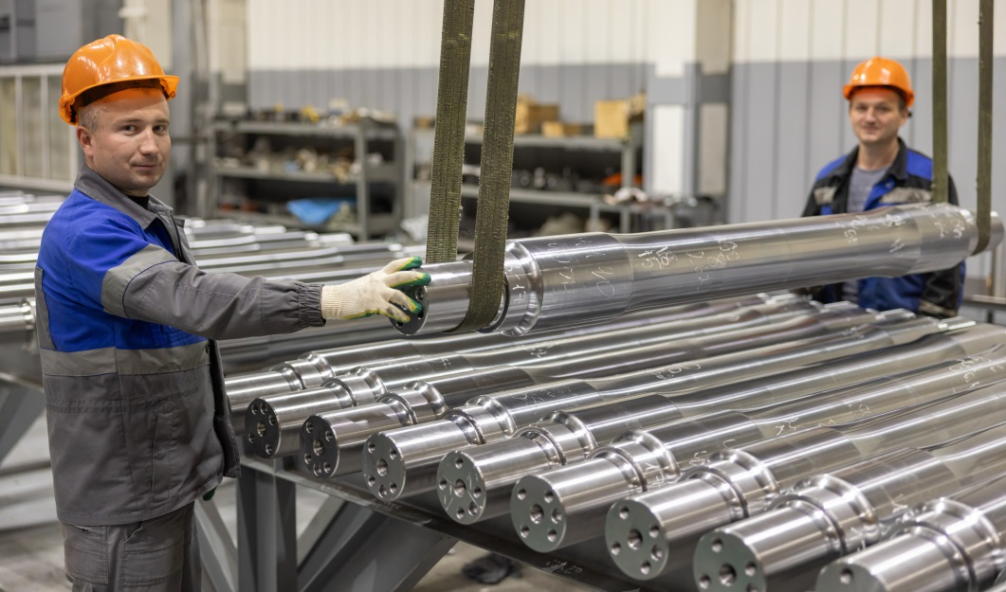
КОНТАКТЫ
ТЕХНИЧЕСКИЕ ХАРАКТЕРИСТИКИ
Общество с ограниченной ответственностью «НовоТехРейл» (ООО «НТР»)
Адрес: 243022, РФ, Брянская область,
г. Новозыбков, ул. Рошаля, д. 72
Телефон: +7 (48343) 5-64-54
E-mail: info@ntrail.ru
Сайт: www.ntrail.ru
ООО «НТР» | Новотехрейл | Контакты

